Slide 1



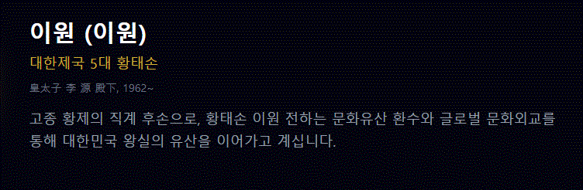
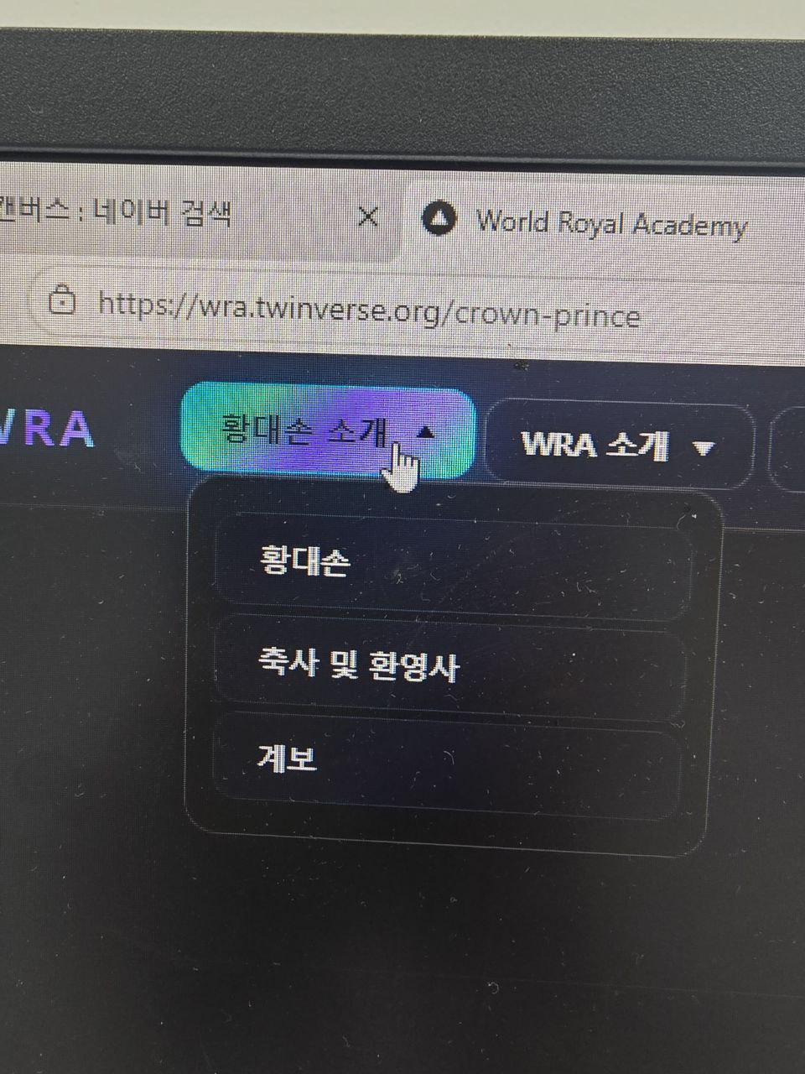
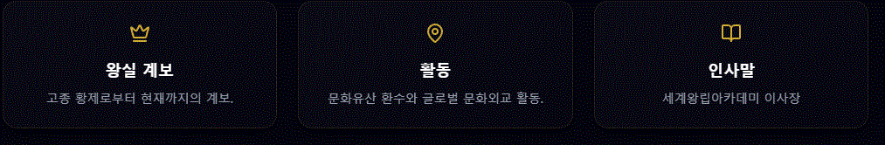
삭제
삭제
삭제
삭제
대한황실문화원 으로 수정
삭제
황실계보 로 수정
인사말 로 수정
삭제
삭제
삭제
황실계보 로 수정

Slide 2
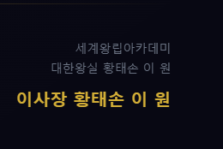

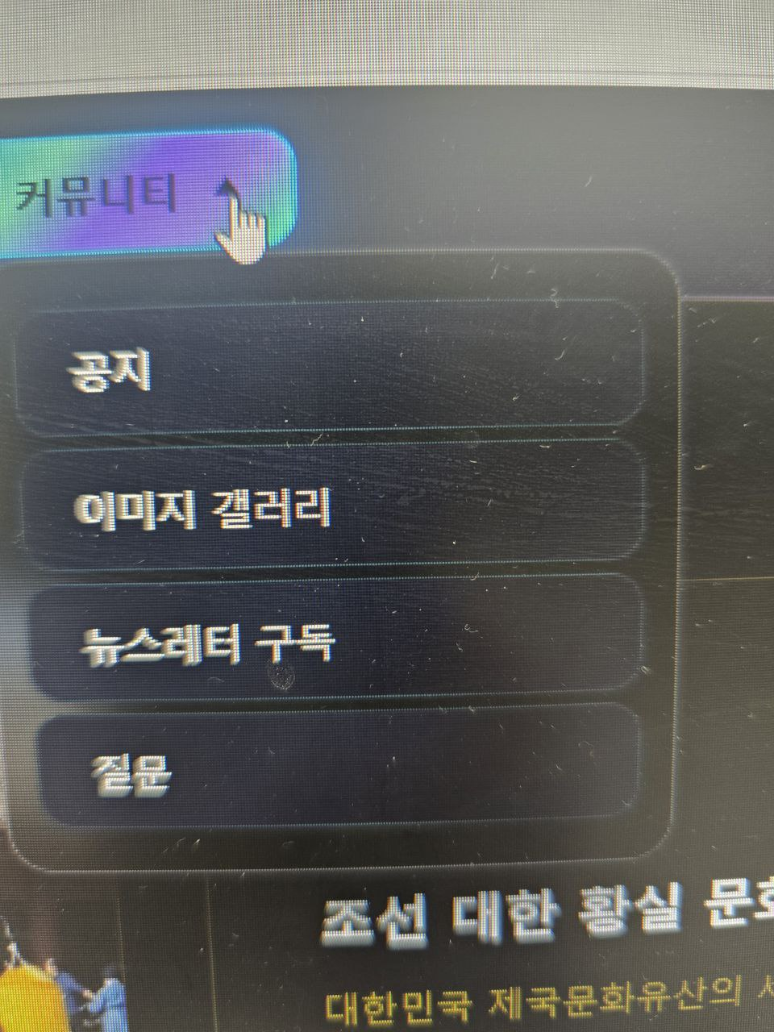

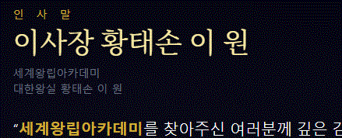
WARRANT 로 수정
대한황실 로수정
삭제
삭제
삭제
삭제
삭제
대한황실 로수정

Slide 3
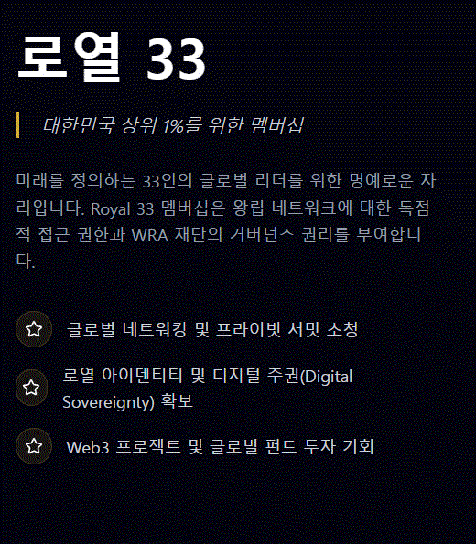
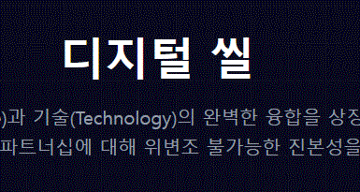

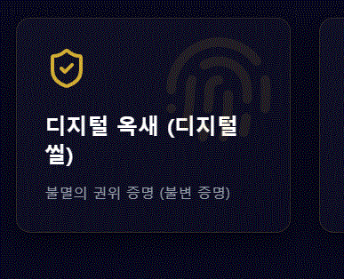
디지털옥새 로 수정
삭제
글로벌 네트워킹
프라이빗 서밋 초청
로열 아이덴티티 및 디지털 주관확보 로 수정
DIGITAL SEAL 로 수정
설립이념 안으로 들어갔을때 큰글씨 삭제

Slide 4

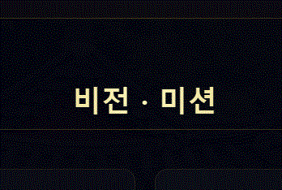
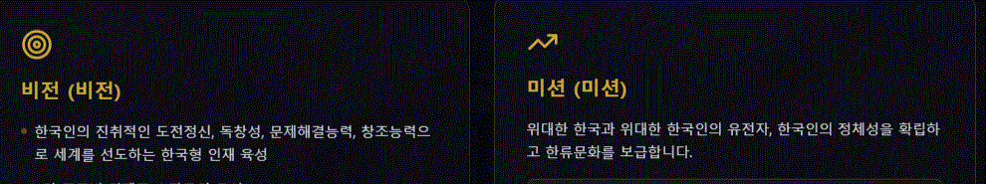
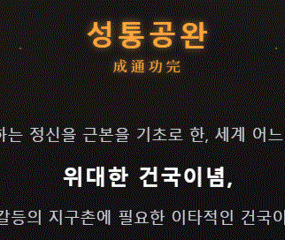
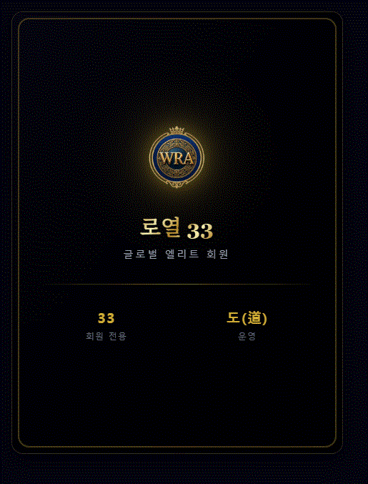
비전미션 클릭해서 들어왔을때 삭제
대한제국을 대한민국으로 로 수정
삭제
삭제
삭제
도? 잘못 기재된것 같아요
수정 부탁드려요

Slide 5
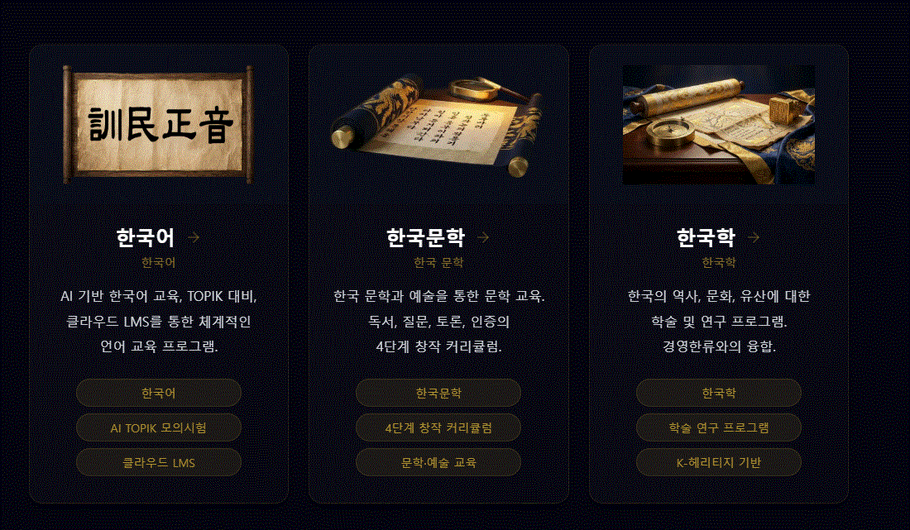
사진삭제
삭제
삭제
삭제
삭제
내용수정: AI시대 인문학과 놀자
내용수정: 한국학을 공부해야 하는 이유

Slide 6
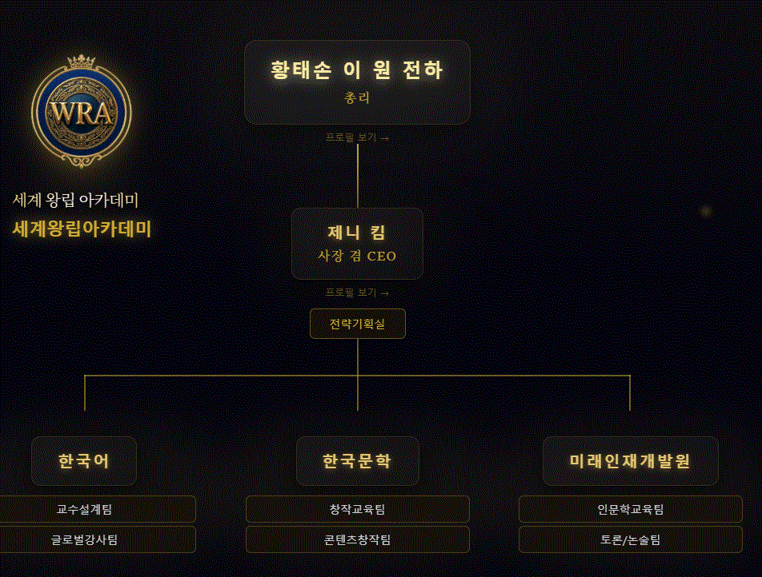
조직도
KING 로 수정
전략기획실이 제니킴 옆라인으로 이동해주세요
한국문학으로 수정
삭제

Slide 7
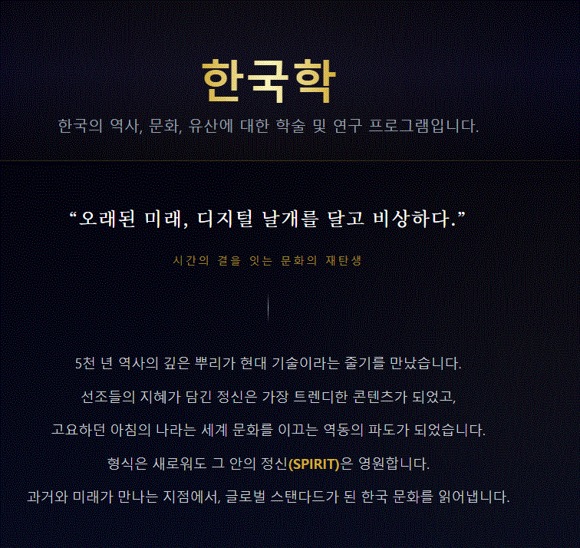



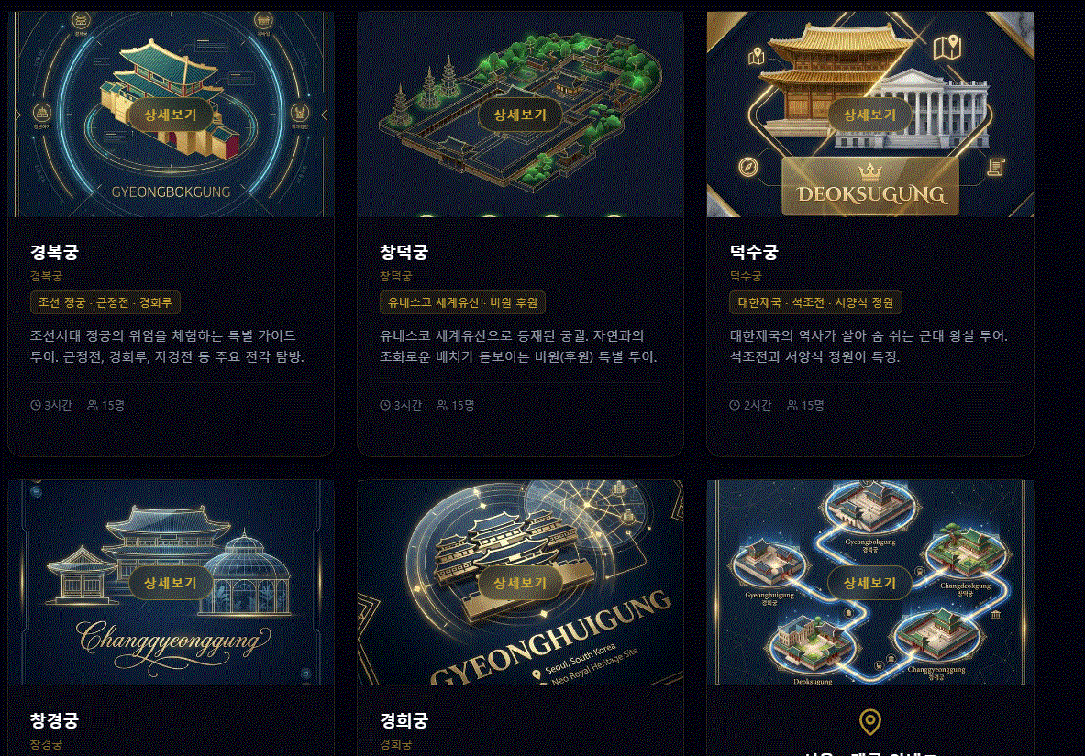

삭제
삭제
글씨 키워주세요
삭제
삭제
5대궁그림 다
삭제해주시고 저희가 드린 실물사진으로 넣어주세요
그리고 5대궁 안내도는 다 삭제 해주세요
삭제

